Slide 1
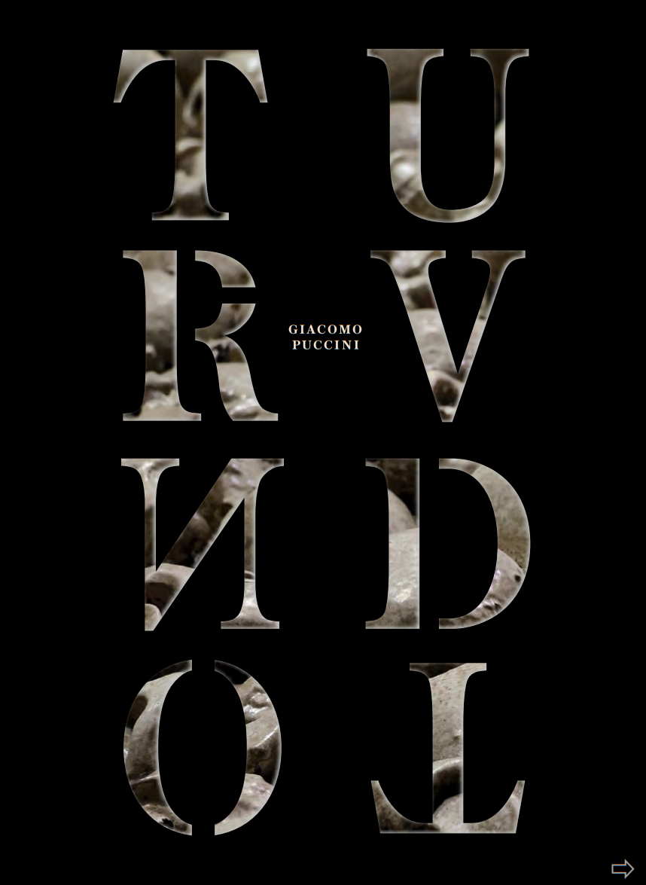
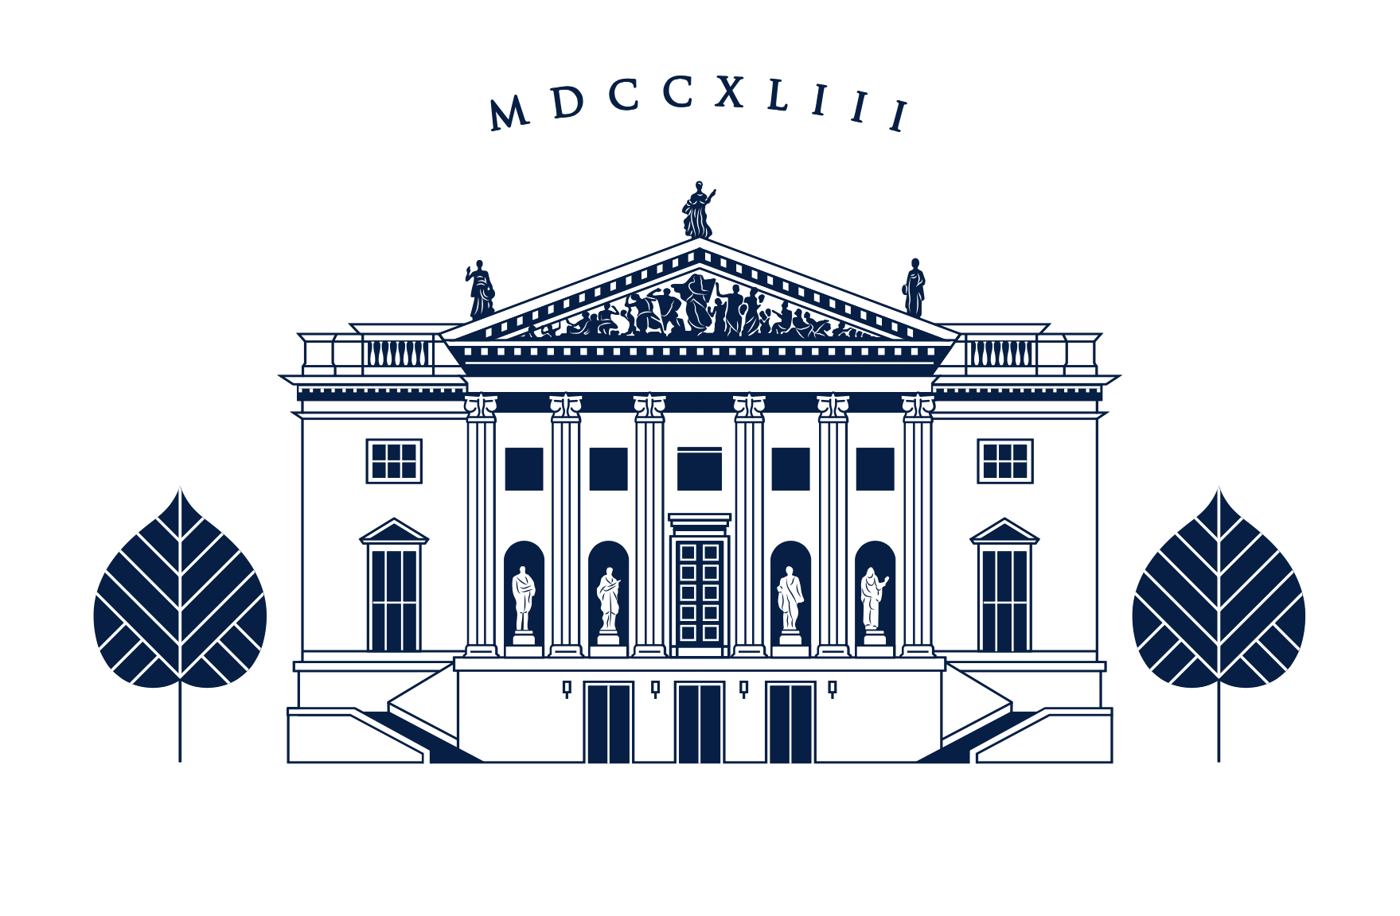
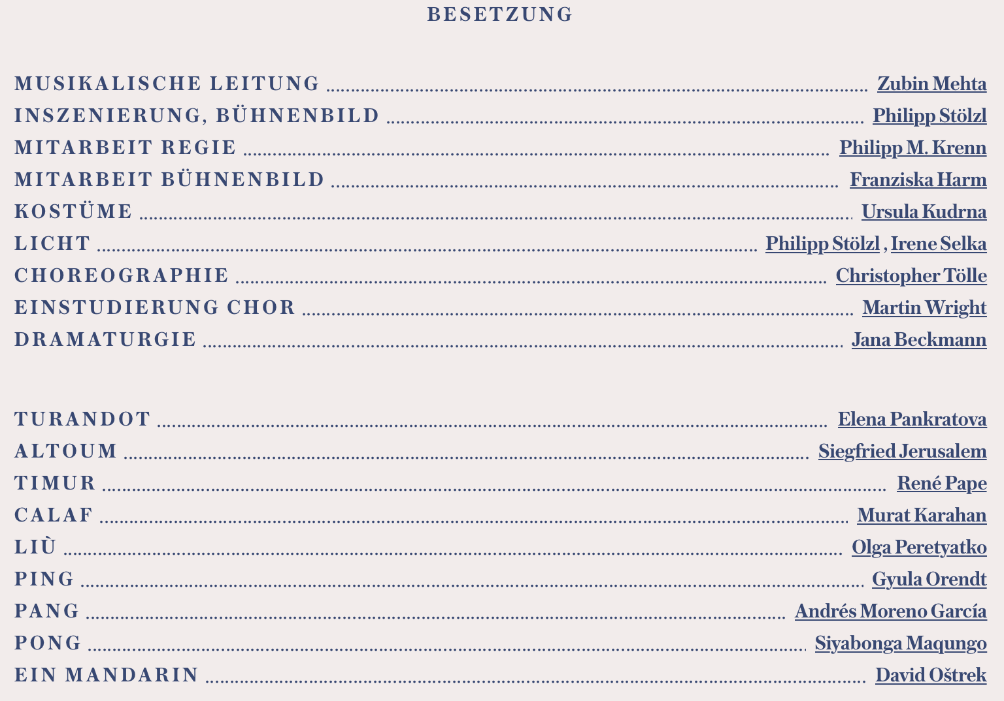

Slide 2
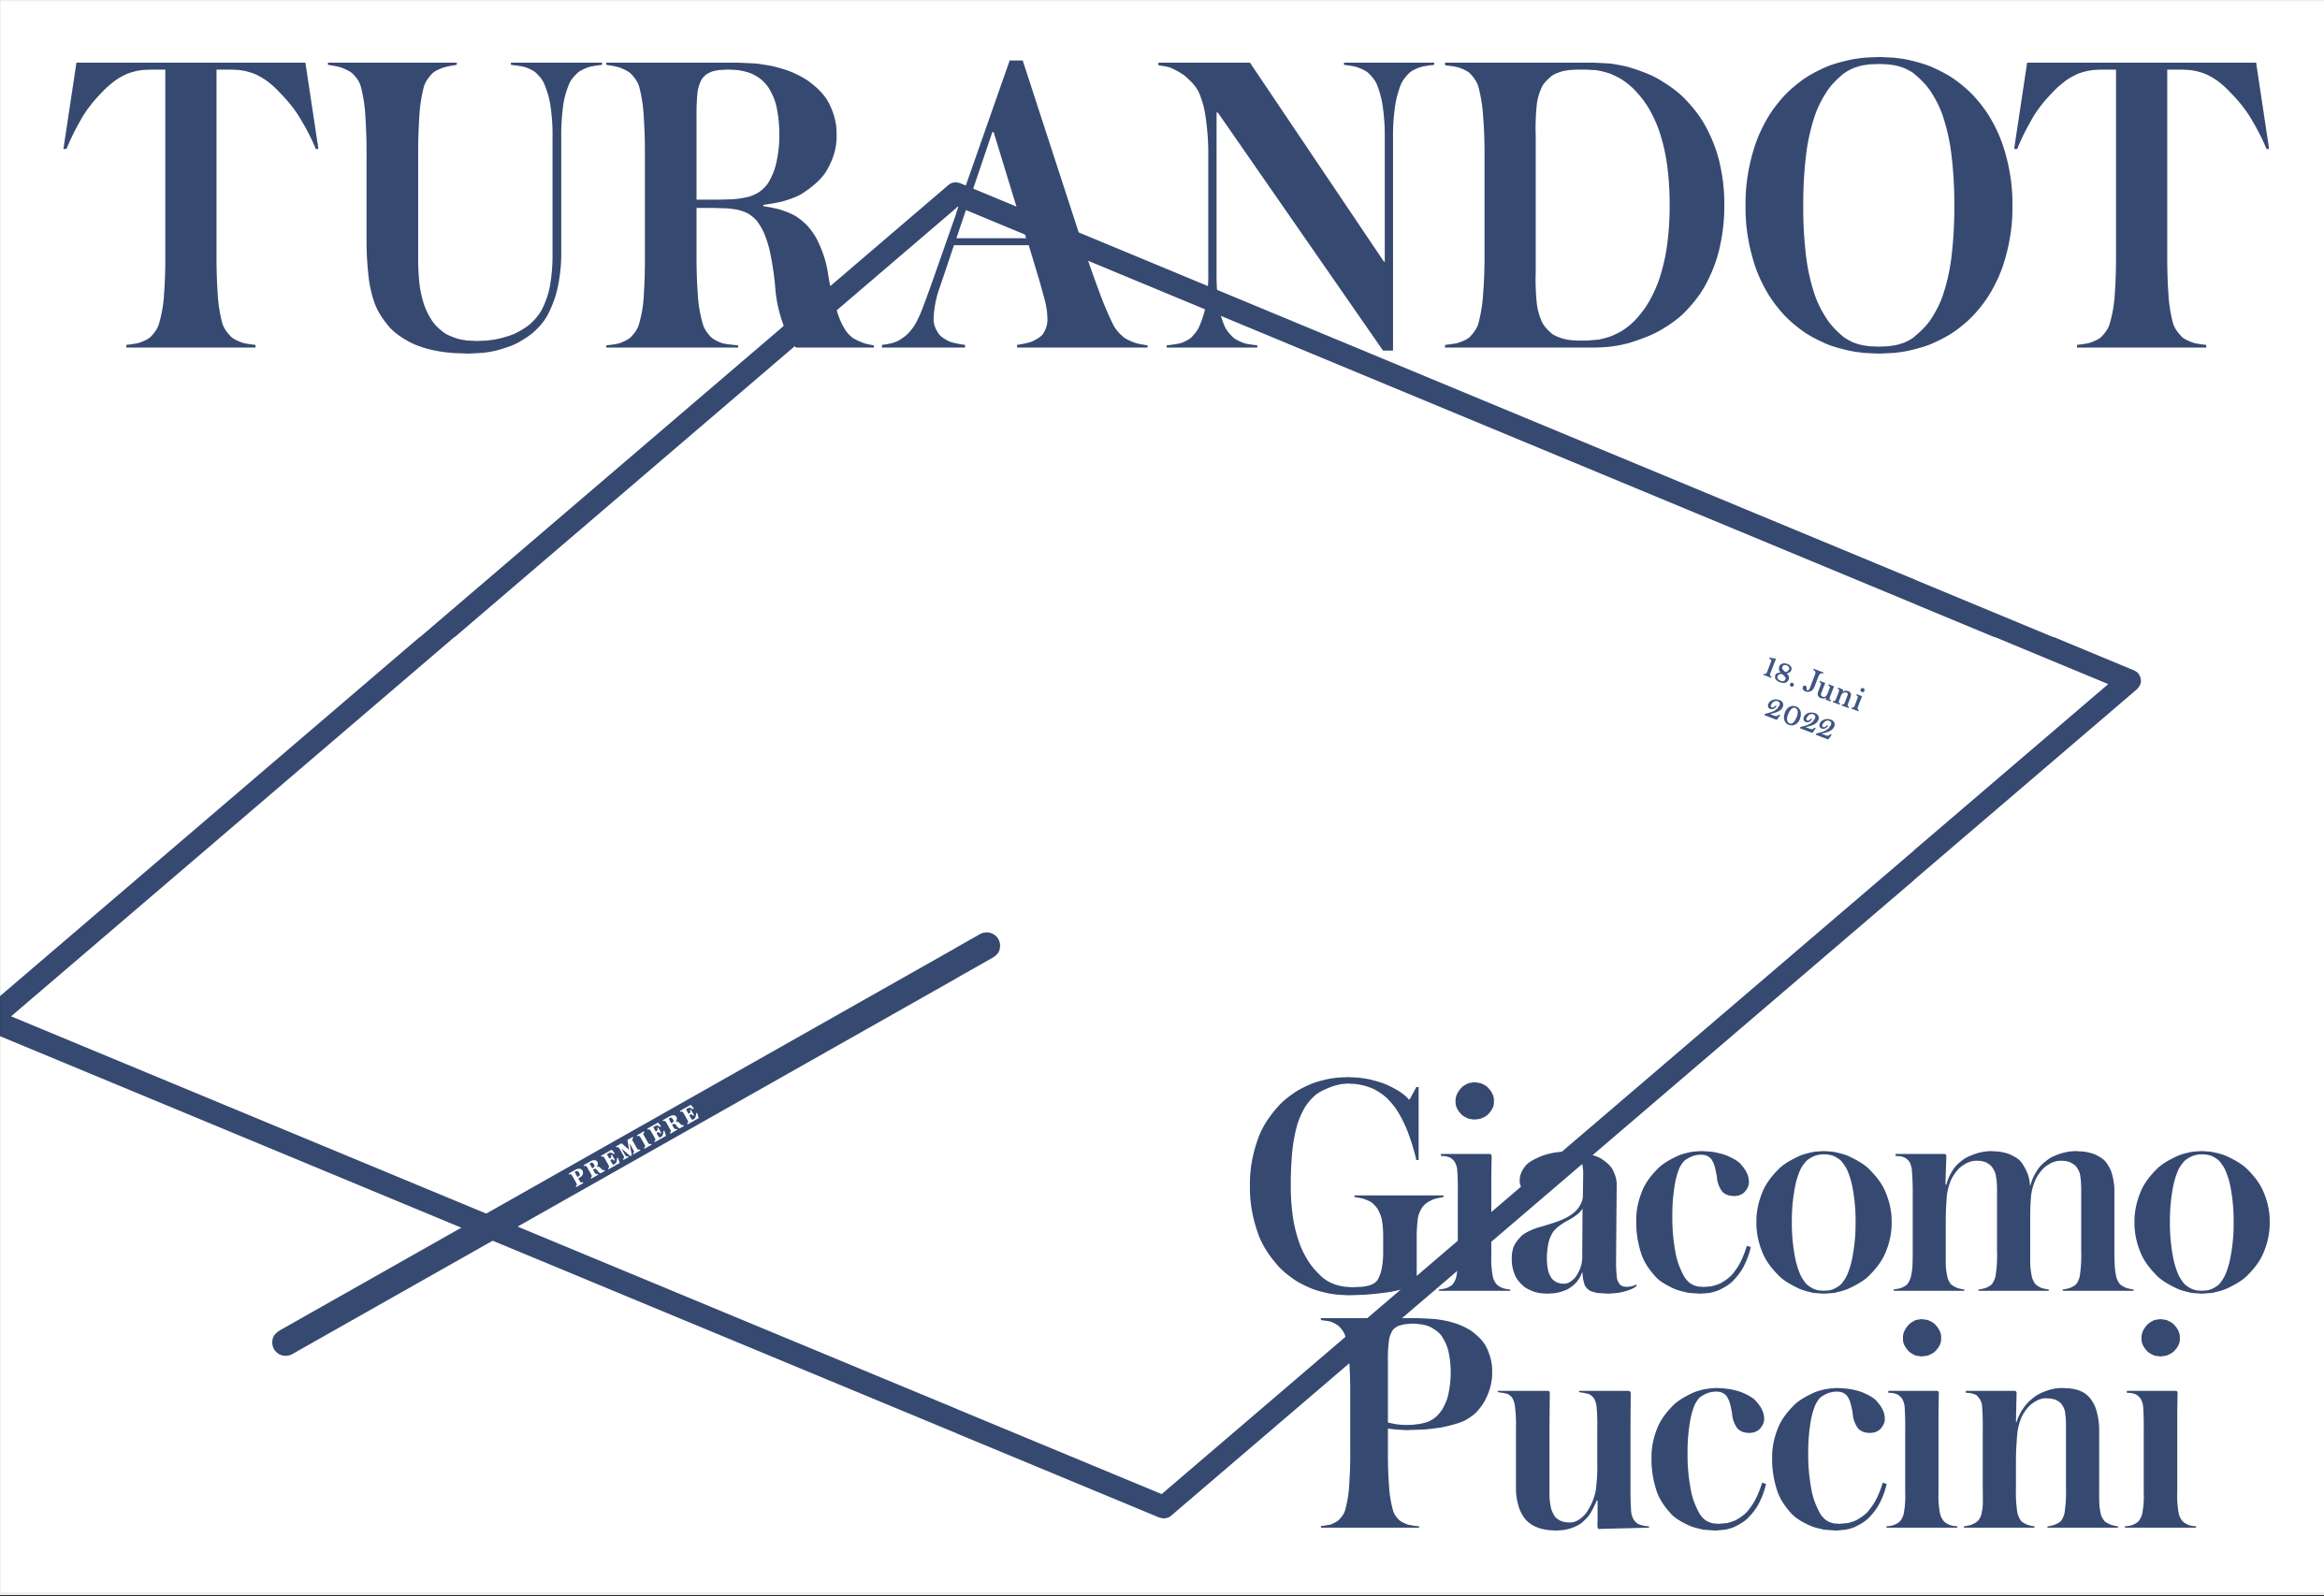

Slide 3
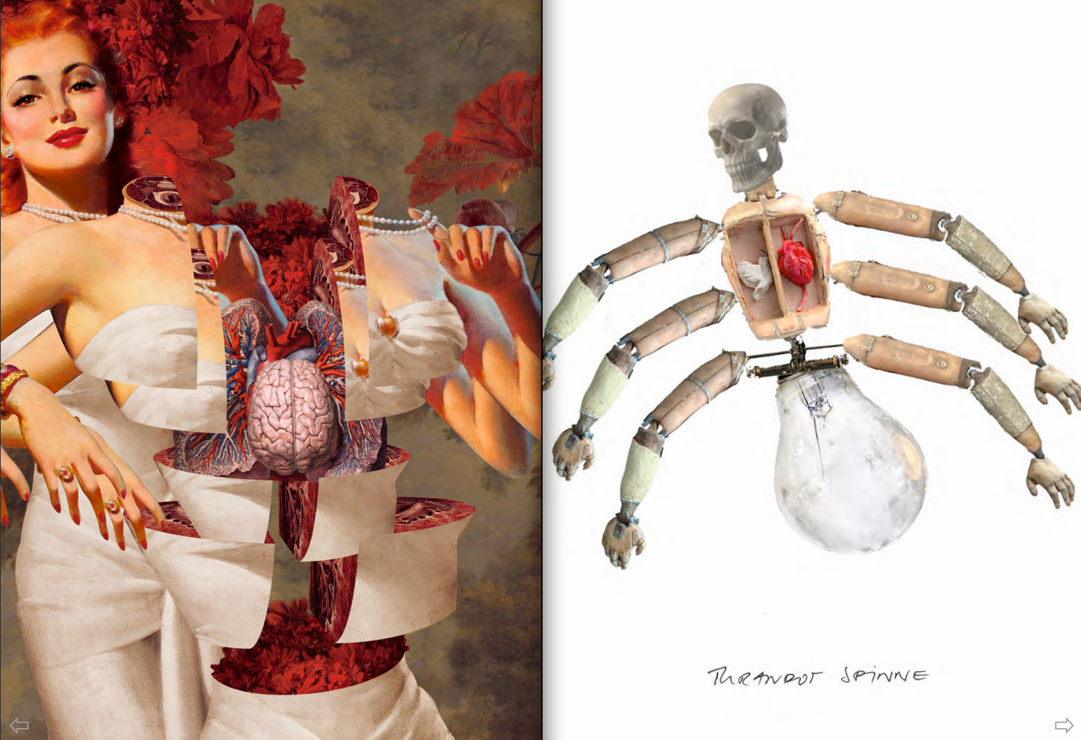

Slide 4
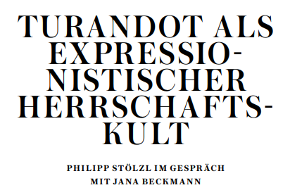
P S 目前这是一个雷区。 一方面，现在有一种非常正确的意识，你必须有尊严地对待另一种文化，而不是在不质疑的情况下继续音乐殖民主义。 同时，在多大程度上限制艺术的自由，建立一套道德规则，说艺术不能做这做那，这是一条细线。 在我们的设想中，这个问题并没有那么紧迫，因为我们的世界反正是一个抽象的图形世界，根本不告诉中国。 有一些回声，但它们被故意设置为欧洲人，最重要的是男性投射——同时也是配乐中引语的回声。
J B Turandot 是许多歌剧中都没有的标题和主角.....
P S 是的，疯了。 她实际上只在一个小时后才唱出她的第一个音符。 在那之前，你可以看到他们在附近盘旋了片刻，然后王子就完蛋了。 我想知道：关于卡拉夫，它告诉我们什么关于图兰朵的？ 当你像我一样为电影写作时，你总是试图以可信的方式讲述故事。 一条规则是你永远不应该只声称一个爱情故事。 两个人之间当然有化学反应，但归根结底，你爱的人会给你一些东西，你想给他们一些东西。 这是一种感情的交流。
这绝对不是图兰朵和卡拉夫的情况。 他对她产生了一种痴迷，从远处看，就像一个跟踪明星的跟踪者。 为什么？ 我们不知道。 这就像催眠或诅咒。 甚至可以说，他将一种死亡愿望投射到公主的形象中。 没有其他方式可以解释为什么他要面对这场在他之前无人能幸免的考验。 三位大臣自始至终都在警告他关于公主的事情，想要劝阻他的计划，甚至说图兰朵根本不存在。 我觉得那令人兴奋。 如果您认为图兰朵只是某种邪教，一种宗教主张怎么办？ 每个月都会有人祭祀的女神。 而且，就像几乎所有宗教一样，它实际上是一种统治和压迫的工具。 图兰朵莫名其妙的魅力吸引了卡拉夫，可以用比所谓的一见钟情更令人信服的方式来解释
J B 中央舞台元素是一个巨大的牵线木偶，一种超现实主义的图兰朵替身，它在舞台上占据主导地位，并随着歌剧的进行而发生各种变化
P S 木偶是我们的中心隐喻，它反映了整个晚上歌剧的大型主题弧线。 首先，它是一个压倒性地盘旋在人民头上并被人民崇拜的偶像，但实际上它是由人们自己推动的——邪教，如前所述，是统治者的政治发明。 她的裙子扬起，那里是空的，她只是一个空壳。 然后，从内心深处，真正的图兰朵出现了，像鸟笼一样被困在她的裙衬里——我们遇到了一个受过创伤的灵魂，她的残忍和冷酷源于过去的深深伤害。 在进一步的过程中，娃娃脱了衣服，我们现在只看到它的木头四肢，它没有臀部，没有骨盆，没有任何性欲。 图兰朵对她的追求者的仇恨和她对任何形式的承诺的恐惧在这里得到了说明。 随着谜题的解开，人偶越来越分崩离析，被一块一块地解构，失去了面孔和四肢，终于在第三幕的血夜中再次与我们重逢，化身一只多臂死亡蜘蛛。 这个结局绝对是残酷的，追随者在城市中游荡，试图从人民中折磨卡拉夫的名字。 我们对这三位厌倦处决的部长的怀疑，在这里得到了揭示：《图兰朵》本质上是一部关于残酷独裁和谎言的戏剧，将愚弄和诱惑作为民粹主义的工具。不幸的是，这是一个非常热门的话题.
作为表现主义监管崇拜的图兰朵
JANA BECKMANN 你是歌剧、戏剧和电影的导演，你开发舞台设计，作为流派和形式的交叉，你结合不同的经验和观点。 普契尼的《图兰朵》也标志着一场美学剧变，作为一部歌剧，它是一种跨越国界的...
PHILIPP STÖLZL 绝对是。 《图兰朵》在 1920 年代才完成，人们有一种感觉，从《波希米亚人》或《托斯卡》中为人熟知的电影式、封闭式故事讲述与现代性的破碎、表现性基调相遇，主要是在音乐上，但也在内容上。 经典的 Puccinis 都制作得非常好和连贯，人物弧线和情境都很完美，几乎音乐中的每一个心理冲动都是如此。 叙事毫不费力地牵着你的手，就像在电影院里一样； 普契尼是暗示和压倒一切的大师。 另一方面，在《图兰朵》中，人们突然遇到了一种超现实的清唱剧，非常笨拙。 几乎没有任何情节，这当然也是由于童话模板，这个故事依赖于没有进一步证明的响亮陈述。 为什么卡拉夫和他的父亲帖木儿会在图兰朵的宫廷会面仍然无法解释。 为什么卡拉夫如此绝望地爱上了远方的图兰朵并为她冒着生命危险：同样无法解释。 为什么奴隶 Liù 为卡拉夫牺牲自己：与其说是有意识的决定，不如说是一种宗教行为。 没有一个角色具有经典意义上的心理深度。 即使是人民，无处不在的合唱队，对正在发生的事情的态度也充满了矛盾。 前一刻嗜血，后一刻充满怜悯。 尽管如此，该剧大多以或多或少的中国式伪装以现实主义的方式演出——由于缺乏情节和冲突，这总是导致舞台上出现某种静态。
我试图以一种完全不同的方式来阅读它，从故事的超现实主义、象征性的方面，最重要的是，从相当荒谬和令人难以置信的对比配乐。 有史诗般的普契尼之声，编排得非常好，有时甚至让我想起瓦格纳的痛苦。 另一方面，现代性也公然闯入。 歌剧中间部分的平、庞和庞大臣听起来几乎像威尔或普罗科菲耶夫； 另一方面，合唱音乐有一些几乎是实验性的东西，在它大胆的帕西法尔式空间实验中也是如此。 然后是所有东方语录。 狂野的组合。 该作品几乎具有拼贴画的外观，其中有意使胶合边缘可见。
JB 你看歌剧就像看一幅不朽的表现主义画作……
P S 我试图接受作品脆弱的、表现主义的妄想本质，当你把寓言放在背景中并看着你脑海中形成的图像时，看看这首音乐对舞台说了什么。 那里发生了很多事情，因为构图非常戏剧化，不是在悲情的意义上，而是在普契尼的构图强烈推动视觉世界和过程的意义上。 在 »Turandot« 中，配乐比情节具有更高的真实性。
J B 你如何应对舞台上的东方主义？

Slide 5
J B 为什么图兰朵是个坏人？ 那怎么显示
P S 这可以从歌词和音乐的颜色中看出。 在这方面，图兰朵几乎有点像莎乐美的妹妹，她受到的创伤只有在杀人的时候才感觉到自己。 每个月都有一位王子在她眼前被斩首，因为任何形式的情感甚至性关系对她来说都是不可想象的。 不难看出，她谈论她受虐待的祖先的主要表演咏叹调实际上是关于她自己的。 重绘似乎是她能够谈论自己创伤的唯一方式。 另一方面，卡拉夫总是让我想起科恩戈尔德的《死城》中的保罗，他被看不见的手执着地拖进了卡夫卡式的迷宫。 他陷入了一场无法从中醒来的神秘噩梦。 不管怎么说，这两个是一个非常明显地反映了现代早期对深渊、灵魂、梦想和疯狂的兴趣的人物星座
J B »Turandot« 是普契尼最后一部未完成的歌剧。 在那里庆祝的幸福结局和过时的女性形象似乎并不令人信服。 你如何处理结局？
P S 简直无法再像乐谱中那样讲述：神经质、性冷淡的女人被强壮男人的吻——实际上是摘花——所救赎，最终在爱情中找到幸福，在从属中找到生活的幸福。 我认为现代观众正在离开这里，这是正确的。 过时的女性形象是当今歌剧的一个根本问题。 你如何看待这些女人，吉尔达斯、维奥莱塔斯等，她们是男人构想和梦想的，当时社会在性别方面的运作方式仍然存在根本差异。 我本可以想象在普契尼死后，用一种新的作品来取代佛朗哥·阿尔法诺创作的结局，其中一个人只是在内容上呈现了一个不同的结局。 但阿尔法诺的音乐太强烈太激烈，不容忽视。 因此，我们研究了如何以一种风景优美的方式来解释结局，即它并没有讲述这个完全令人难以置信的幸福结局，而是卷入了两个角色的有毒混合物。 当缠扰者遇到他的偶像并突然面对一个真实的、精神崩溃的、有自杀倾向的人时会发生什么？ 你不得不有点违背文本，但音乐是如此狡猾，以至于它绝对支持这样的阅读
Der Garten der Qualen gedeiht üppig. Duftende Blumen wachsen und stinkende Leiber verrotten. Ein Kunstwerk. Kunst des Gartens, Kunst der Folter. Es ist ein Zyklus von Verwesung und Wachstum, der erotisch aufgeladene Irritation erzeugt. Am Ende steht die Ohnmacht. Durch Erschöpfung und das Bewusstsein, dass dieser Zyklus immer wieder von neuem beginnen wird. Seine außergewöhnliche Vegetationskraft vermehrt sich heute noch durch den Unrat der Gefangenen, durch das Blut der Hingerichteten, durch all die organischen Reste, die die Menge jede Woche ablagert und die sorgsam zusammengesucht und in geschickter Weise mit den täglich zur Verfügung stehenden Leichnamen in eigenen Verwesungsstätten bereitet werden; so wird ein äußerst kräftiger Kompost geformt, den die Pflanzen gierig verzehren und der ihnen größeres Wachstum, Kraft und Schönheit verleiht
苦难花园欣欣向荣。 芬芳的花朵生长，臭臭的尸体腐烂。 一件艺术品。 花园的艺术，酷刑的艺术。 这是一个腐烂和生长的循环，会产生充满性欲的刺激。 最后是无力感。 通过疲惫和意识到这个循环将一次又一次地开始。 通过囚犯的污秽，通过被处决者的血液，通过人群每周倾倒的所有有机残留物，以及通过精心收集并与每天可用的尸体巧妙结合的所有有机残留物，它非凡的植物生长力今天仍在增加准备好自己的分解地点； 这样就形成了一种非常有活力的堆肥，植物贪婪地消耗它，使它们生长得更快、更强大、更美丽

Slide 6
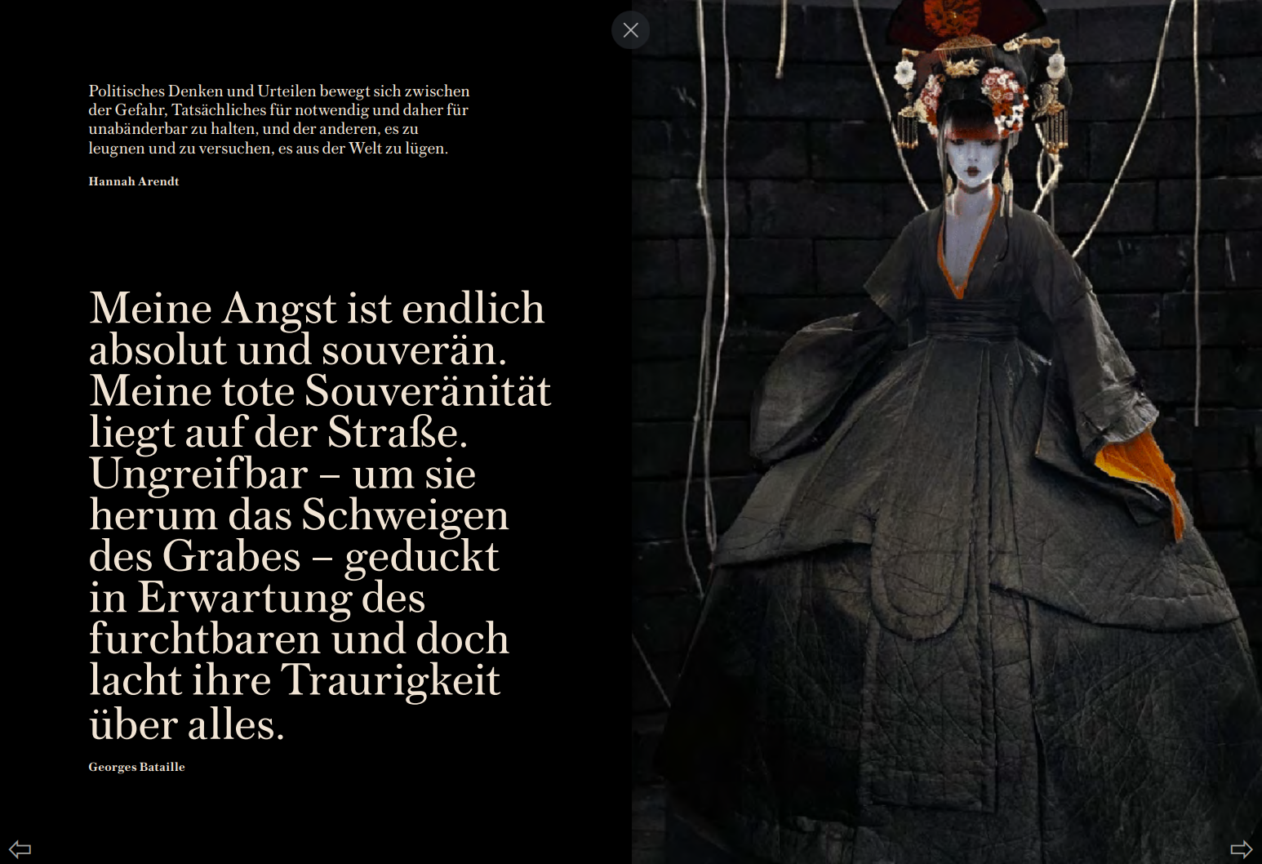
我的恐惧最终是绝对的和至高无上的。 我死去的主权在街上。 无形的——她周围是坟墓的寂静——畏缩在对可怕事物的期待中，但她的悲伤却嘲笑一切。

Slide 7
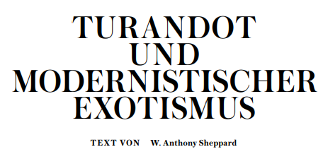
除了这些音乐异国情调的色彩时刻外，这部歌剧还充满了异国情调的风格人物。 鲍尔斯声称，与包括《蝴蝶夫人》在内的早期意大利歌剧不同，《图兰朵》在结构上使用了异国情调的色调。 他确定了歌剧的四种色调：“中国”、“不和谐”、“中东”和意大利古典歌剧的规范色调。 除了普契尼从范阿尔斯特的改编和八音盒中提取的旋律外，鲍尔斯还参考了普契尼自己创作的中国五音调旋律。 他还描述了三个近东色调的例子，其中两个他认为只是“当地色彩”，另一个用来将奴隶描述为异国情调。
安德鲁·戴维斯 (Andrew Davis) 更详细地考察了普契尼对异国情调风格的结构性运用，在图兰朵 (Turandot) 中确定了三类异国情调色彩：“中国”、“原始”和“波斯”。 鲍尔斯和戴维斯在他们的分析中都认为，普契尼对借用旋律和风格典故的使用已经超越了早期更肤浅的异国情调作品，因此他的音乐更加进步和现代。 图兰朵向我们提出了最后一个风格难题：这部歌剧的配乐在多大程度上是音乐现代性的作品？ 还是现代风格元素和对当代前卫作品的有针对性的典故只是代表异国情调？ 简而言之：从普契尼和他的听众的角度来看，现代欧洲音乐是否具有异国情调？ 在这篇文章的作者看来，这位浪漫的意大利作曲家似乎在整个第一幕中故意炫耀他对许多现代音乐风格的了解和兴趣。 双中心、切碎的和弦和明显丑陋的铜管重音乐让人想起施特劳斯的《莎乐美》≪ 或斯特拉文斯基作品中双调性的使用和某些时刻。 在嗜血的合唱中听到的咄咄逼人、层次分明的节奏和固定音让人想起斯特拉文斯基的《春天之祭》（巴黎，1913 年）。 正如已经提到的关于普契尼早期作品的内容，人们可以清楚地听到法国印象派画家拉威尔和德彪西的回声，也可以清楚地听到贝拉巴托克的“蓝胡子城堡”（布达佩斯 1918 年）的回声。 被斩首的求婚者灵魂的音乐与勋伯格的“月子皮埃罗”（1912）之间的相似性当然已经被一些评论员注意到，并且普契尼在“图兰朵”中的几个地方使用吟唱已经被注意到。 在 1926 年的首演中，演出在刘易斯的葬礼游行结束后结束，普契尼为此创作的音乐让人想起斯特拉文斯基的《春天的圣歌》中的《印花轮舞》，这两首歌曲都以强调三重重复调 b 被标记。 或许这个音乐典故对普契尼来说如此贴切，因为柳儿死于牺牲。 尽管如此，斯特拉文斯基对音乐的暗示和引用的中国旋律是否主要是为了代表异国情调，或者可以被解释为普契尼在他的最后一部作品中仍然获得了现代主义代表地位的标志，这一点尚不能最终澄清。他们自己。
图兰朵和现代主义异国情调
In der Geschichte der orientalistischen Oper kommt die exotische Frau vor allem in zwei Varianten vor: als un - glaublich unschuldige, liebenswerte und aufopferungsvolle Lakmé, Iris oder Butterf ly oder als überaus grausame oder gefährliche Dalila oder Carmen.
在东方歌剧史上，异国情调的女人主要有两种变体：天真无邪、可爱且自我牺牲的拉克美、爱丽丝或蝴蝶，或极其残忍或危险的达丽拉或卡门。
在普契尼的最后一部歌剧中，我们遇到了每一种类型的女人：图兰朵试图保留她作为阉割蛇蝎美人的角色，而柳儿则表现为顺从和自我牺牲的异国情调的卖花女。 与图兰朵第一幕的双中心“处决主题”及其重重铜管乐器形成鲜明对比的是，刘的音乐安静、天使般，以木管乐器的温暖声音为特征，并经常以美妙的竖琴加以强调。 最终，图兰朵本人体现了这两种刻板印象，因为在最后一刻，她神奇地转变并屈服于卡拉夫的爱情宣言。 在这里，我们看到整个歌剧都预示着这种转变，因为图兰朵始终与可爱而天真的中国民歌 Mò-lì-huã（“茉莉花”）和切碎的双中心执行主题联系在一起。 Mò-lì-huã 变成了铜管乐的庄严宣告，当合唱团首次出现时唱“Principessa”时，旋律与图兰朵的联系就很清楚了 (I, 23 /5–8)。 至于《蝴蝶夫人》，研究人员试图追溯《图兰朵》中中国旋律的来源。 卡纳 1936 年的文章和他后来的普契尼传记也被证明是这里的典范，几十年来激发了他对来源清单的修改和补充。 这些修正主义研究包括 Kii Ming Lo、Peter Korfmacher 的出版物，最突出的是 Ashbrook 和 Powers 1991 年的研究。他们都讨论了普契尼对 1884 年由 Jules A. van Aalst 出版的转录本集的使用，以及组成的特定音乐盒。
自 1920 年以来，人们就知道普契尼采用了男爵 Edoardo Fassini Camossi 拥有的八音盒中的旋律——当时他正在 Bagni di Lucca 的歌剧院工作。 尽管这种乐器今天仍被称为“中国八音盒”，但它实际上是瑞士制造的乐器，以西方方式再现了最初的中国旋律。 没错——图兰朵的童话故事本身就没有什么中国特色，因为普契尼是通过戈齐 (Gozzi) 的波斯故事戏剧版本了解到这些素材的。 此源的所有三个旋律在首次播放和几乎完全播放时与八音盒中的旋律相同。 最著名的中国歌曲《魔力花》象征着中国童话公主迷人而光荣的一面。 Loc Tee Kun Tzin（“金币掉在地上的声音”）在图兰朵中被用作皇帝或“皇帝的赞美诗”的主题。 在皇帝同意审判卡拉夫之后，在第二幕第二场 39 处的庄严场景中听到了主题，并且再次得意洋洋，与该幕结尾的八音盒中的一模一样。 第三个旋律 - 最后伴随着三位滑稽的中国部长 Ping、Pang 和 Pong 的出现。 他的歌剧充满异国情调的环境反复激发了普契尼在音色和管弦乐方面的创新。 在几个地方，他的乐器让人想起八音盒的声音。 对于魔力话的第一个完整典故，普契尼要求在后台使用两个中音萨克斯管和一个哼唱合唱团，阿曼施瓦茨称之为普契尼作品中最“奇怪”的管弦乐段落

